Slide 1
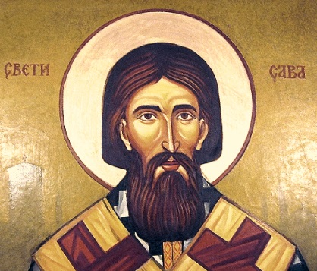
ПРАВОСЛАВНА ВЈЕРОНАУКА
ЗА 8. РАЗРЕД
ОСНОВНЕ ШКОЛЕ

Slide 2
Наставна тема: Господ Исус Христос разговара са људима и кроз приче им показује Царство Божје
Наставна јединица:
Прича о милостивом оцу
Наставна јединица се налази у уџбенику на страни 46.

Slide 3
Прича о милостивом оцу
На претходном часу смо научили:
Христова учитељска ријеч остављала је снажан утисак на слушаоце.
Због тога се у Светом писму каже: „Никада човјек није тако говорио као овај човјек“ и „дивљаху се науци Његовој.“ (Мк. 1,22)
Када је Христос проповиједао и учио божанском закону људи су били одушевљени Његовом ријечју.
Христова проповијед била је једноставна.
Најчешће је објашњавао у причама: „ Многим причама казиваше им ријеч... а без прича не гоговораше им ни ријечи.“
Христова проповијед није била обучена у рухо високе науке. Она је била приземна и разумљива не само за учене, него и за обични, прости свијет.

Slide 4
Прича о милостивом оцу
Повод за причу:
Циљ приче:
Повод за причу је оптужба упућена Христу, због његове благонаклоности према грешницима.
Да истакне велику љубав Божју према сваком човјеку.
Да подстакне грешнике на покајање.

Slide 5
Прича о милостивом оцу
Неки човјек имао је два сина. Млађи син затражио је од оца половину имања. Отац није морао испунити жељу сина, али поштујући његов слободни избор дао му је тражени дио. Млађи син одлази у далеке крајеве и потроши насљедство у разврату и пијанству на најгори могући начин. Због дубине моралног пада назван је Блудни син. У предјелима гдје је живио наступила је глад. Пошто је потрошио све, почео је да чува свиње код неког богатог човјека. Гладовао је до те мјере да није имао шта да једе. У несрећи се сјетио богатог родитељског дома. Спознао је свој гријех и одлучио да се покаје, да постане другачији човјек. Зажелио је да га отац поново прими у дом, али не као сина, већ као слугу.

Slide 6
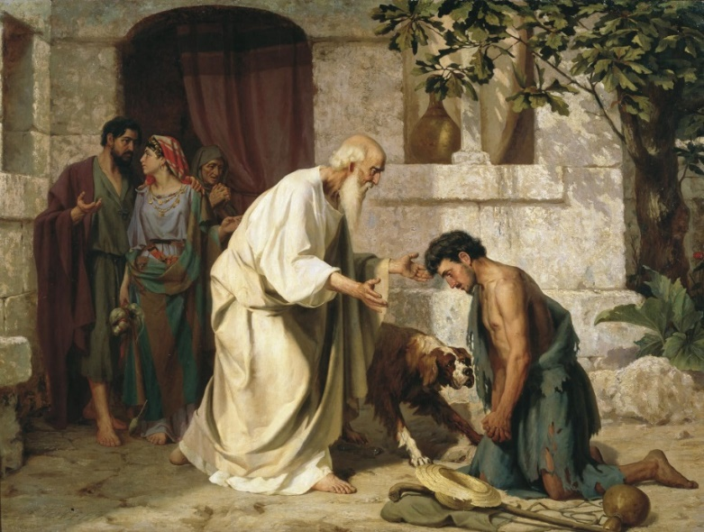
Прича о милостивом оцу
Прилазећи кући отац му је изашао у сусрет и прихватио га у наручје. Искрено покајање син је изразио ријечима: „Оче, сагријеших небу и теби, и више нисам достојан назвати се сином твојим.“ Отац нареди слугама да му изнесу најљепшу хаљину и да му дају прстен. Затим заповједи да му дају обућу на ноге и да се за јело припреми теле угојено.

Slide 7
Прича о милостивом оцу
Када је старији син дошао кући и сазнао да је славље приређено у част млађег брата, расрдио се, не желећи да учествује у свеопштој радости.
Када му приступи отац, он рече: „Ето служим те толико година и никада не прeступих заповијест твоју, па мени никада ниси дао ни јарета да бих се провеселио са пријатељима својим. А кад дође тај твој син, који је расуо имање са блудницама, заклао си му теле угојено.“
А отац рече: „Требало је развеселити се и обрадовати се, јер овај брат твој мртав бијеше и оживје; изгубљен бјеше, и нађе се.“

Slide 8
Прича о милостивом оцу
Причом о милостивом оцу Христос је уствари указао на самог Бога Оца. Имао је намјеру да разоткрије неизмјерну љубав Божју према људима и да дочара колико се Бог радује сваком покајаном грешнику, јер сваки човјек је дијете Божје, син Божји.
Поједини Свети оци тумаче да у овој причи старији син јесте јеврејски народ и представља Стари завјет, а млађи син представља многобожачки свијет и Нови завјет. Јеврејски народ је имао Мојсијев закон кога се држао, а многобошци су лутали без закона. У Новом завјету Бог све људе позива на покајање, као милостиви отац блудног сина.

Slide 9
Прича о милостивом оцу
Задатак за самостални рад:
Одговори на питања у уџбенику на страни 48!
Радове фотографиши и прослиједи вјероучитељу на преглед!
Израз ,,метанија“ у Светом писму означава покајање. У преводу значи промјена ума или преумљење. То је стање када неко почне другачије да мисли него раније. Ако је до јуче чинио гријех, кроз покајање, од данас неће више чинити исти гријех.

